Slide 2
Проблема – наша уверенность в том, что мы ничего не можем изменить.

Slide 3
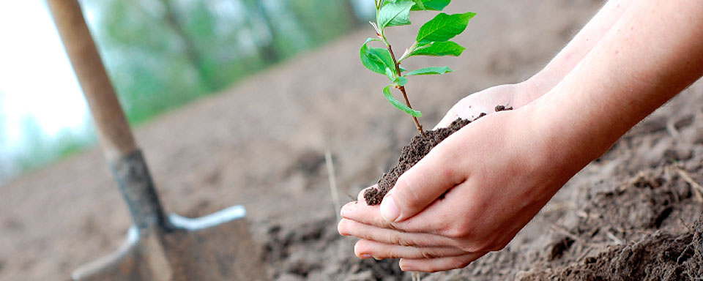
Решение – дело, простое, эффектное и понятное. Посадить дерево – самый простой способ сделать мир лучше

Slide 4
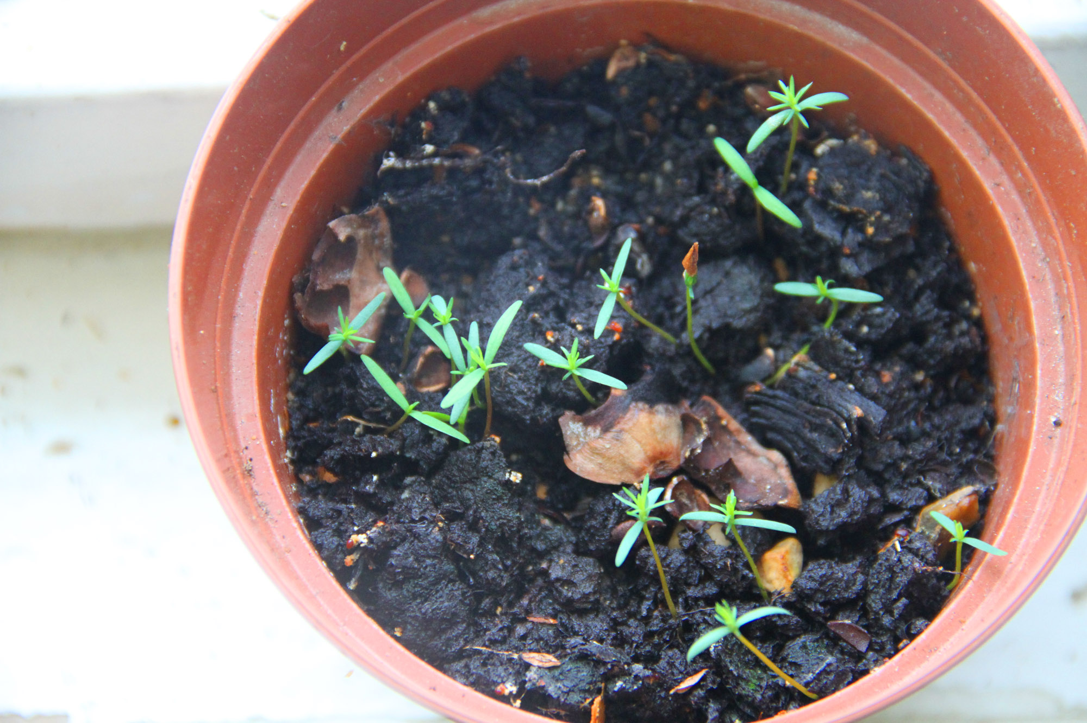
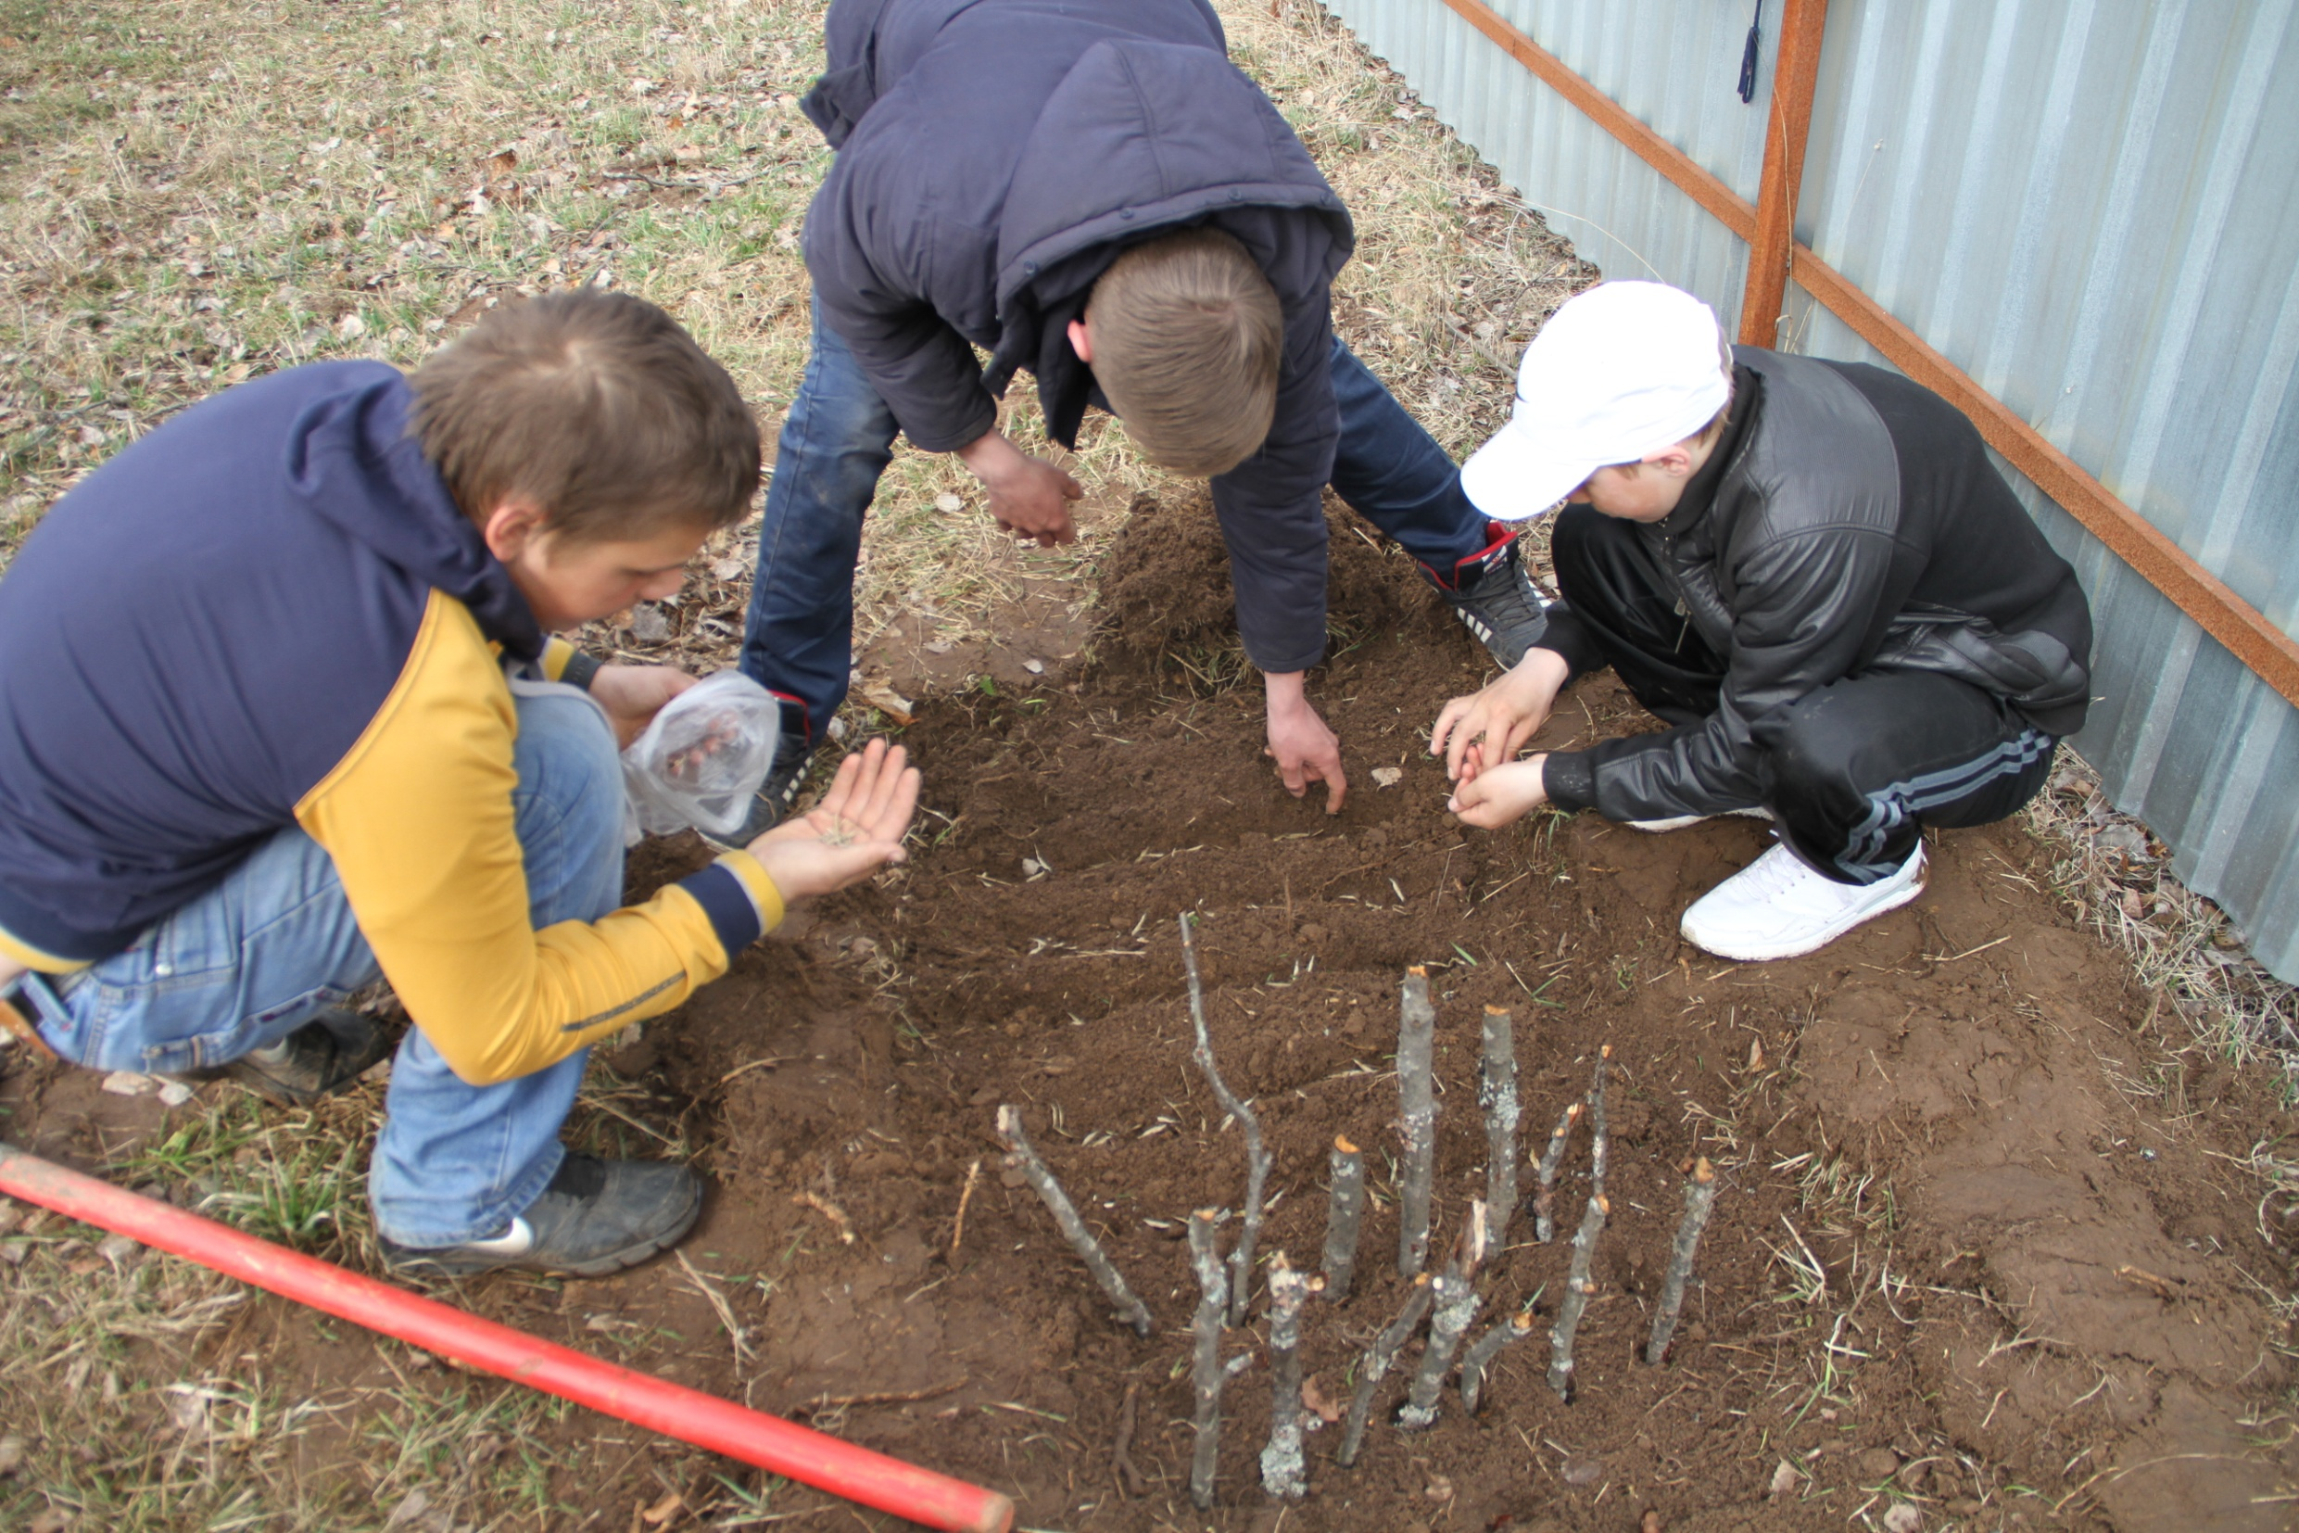
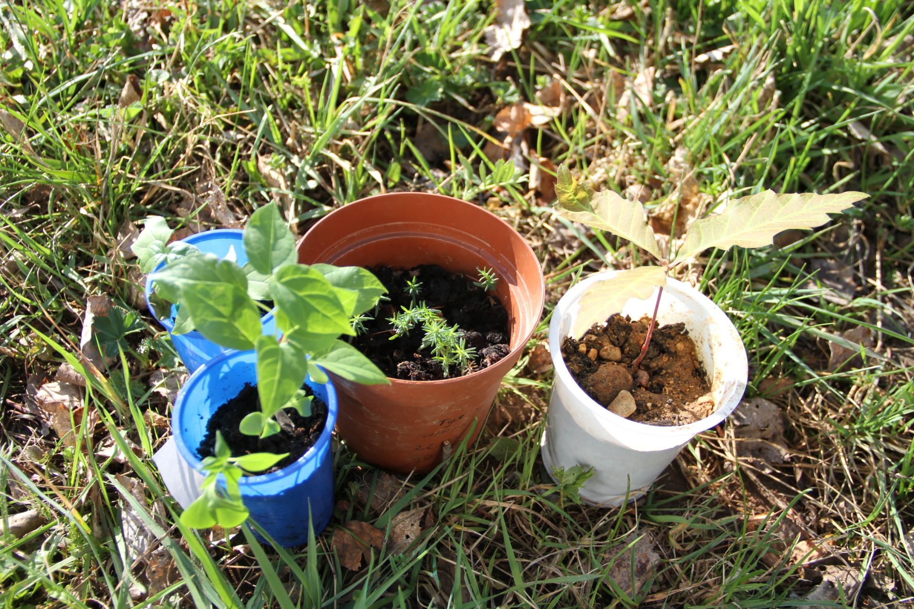
Мы выращиваем деревья
из семян.
Потому что вырастить дерево – это акт созидания, который возвращает нас в естественное течение жизни
На территории школы мы создали экспериментальную площадку-питомник.

Slide 5
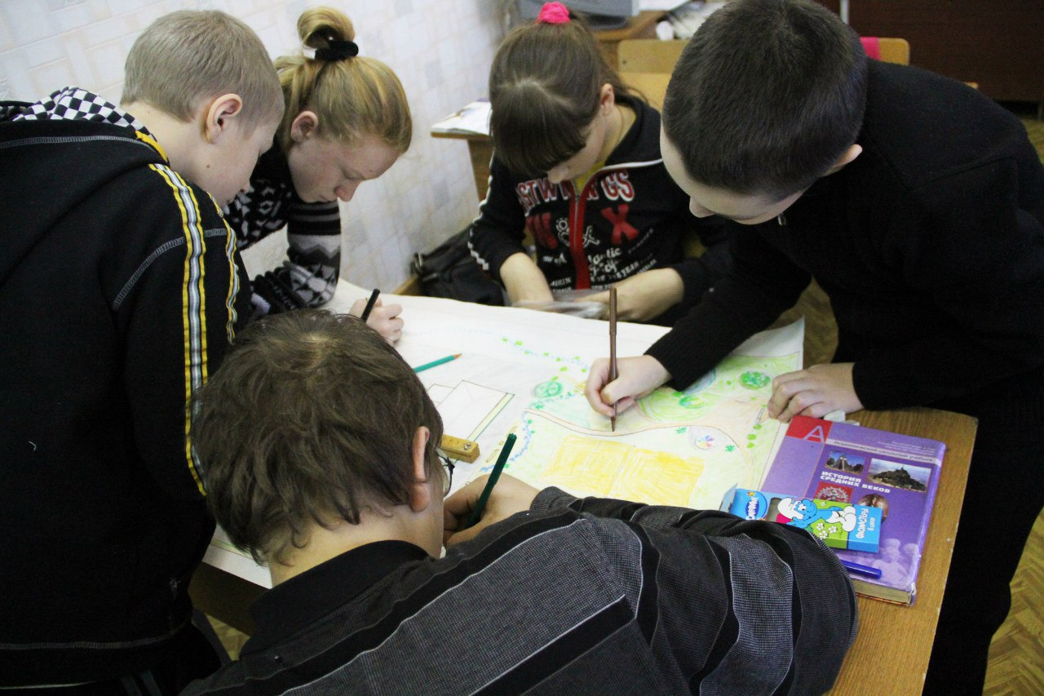
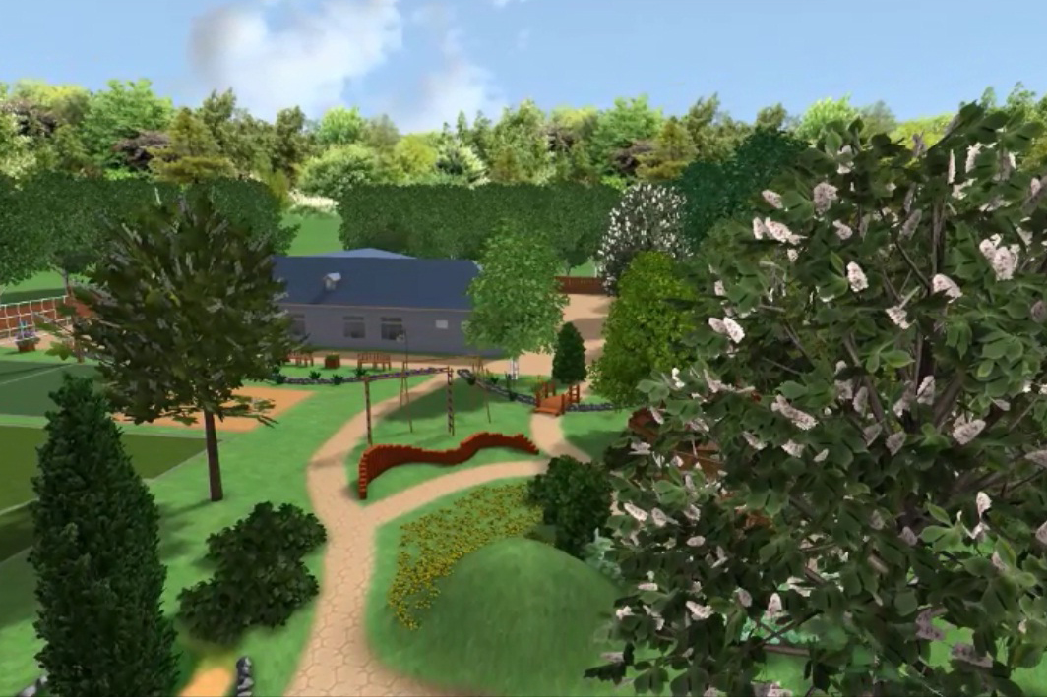
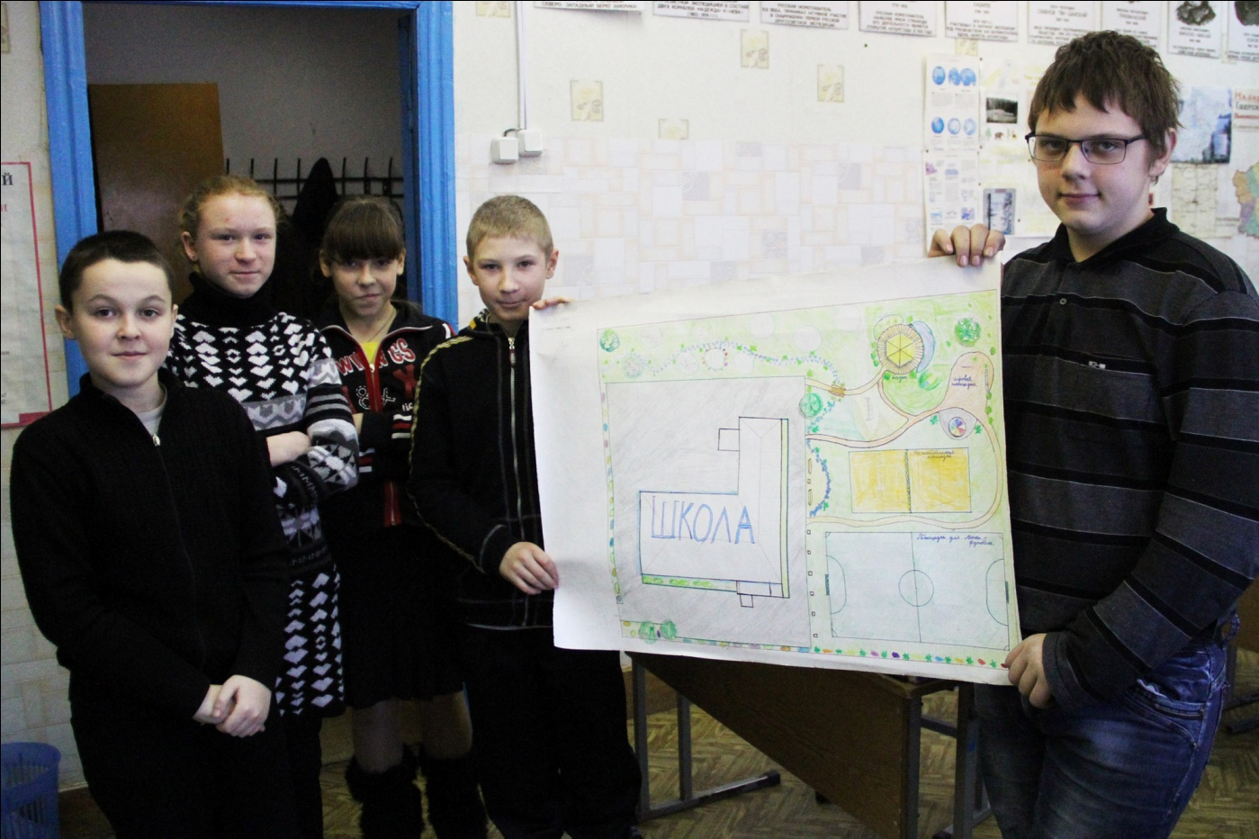
Мы разработали проект благоустройства территории школы, потому что начинать надо с малого. И реализуем его.

Slide 6
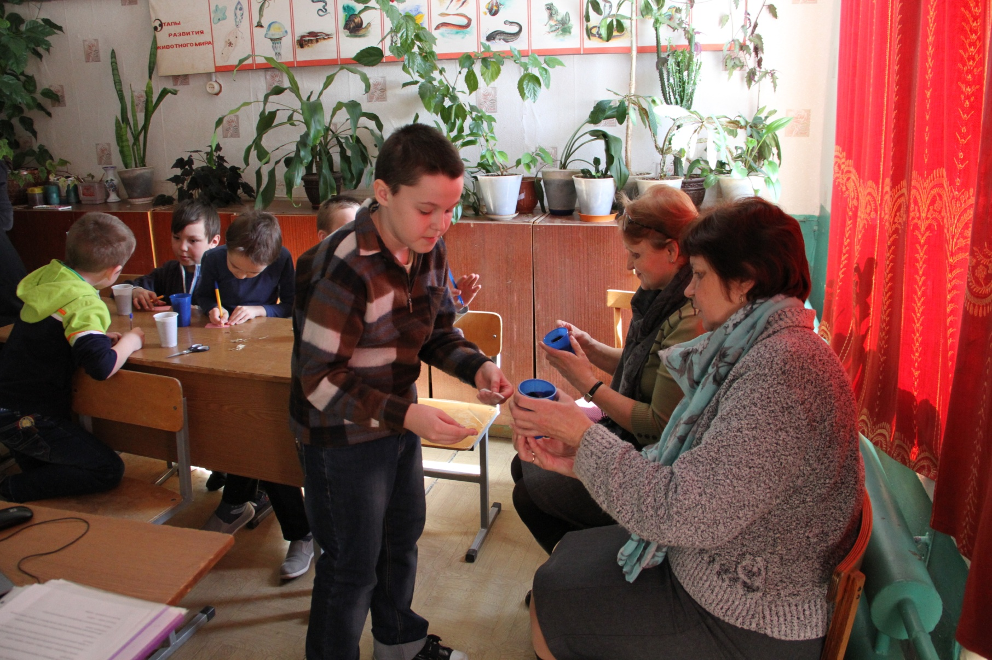
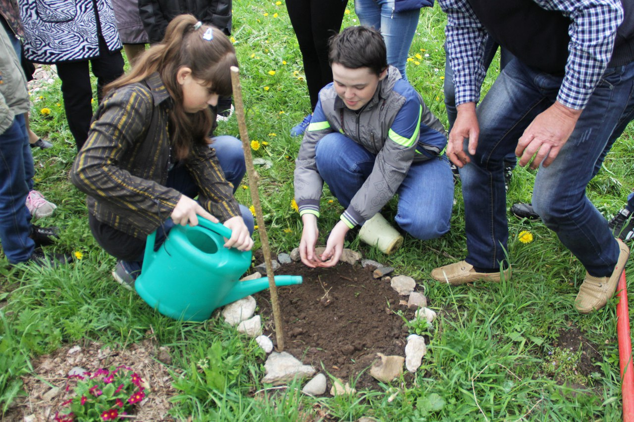
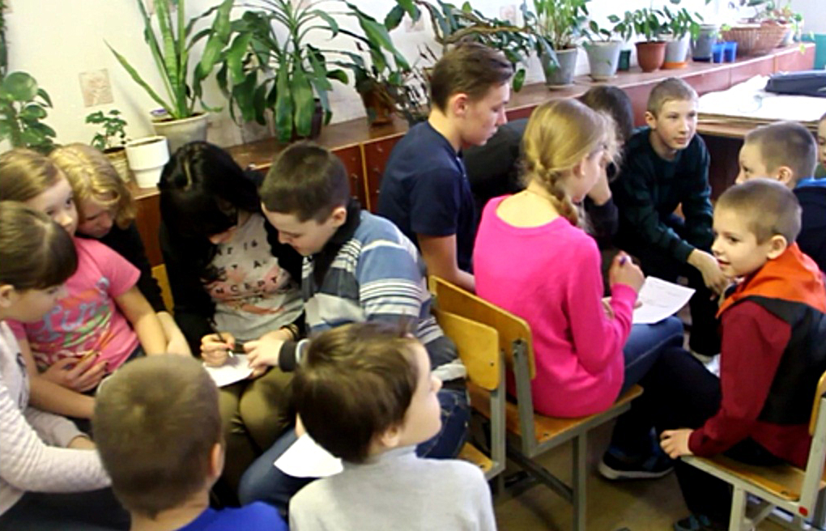
Мы проводим мастер-классы, творческие встречи, снимаем видеоролики для распространения идеи о важности созидательной деятельности на благо Земле.

Slide 7
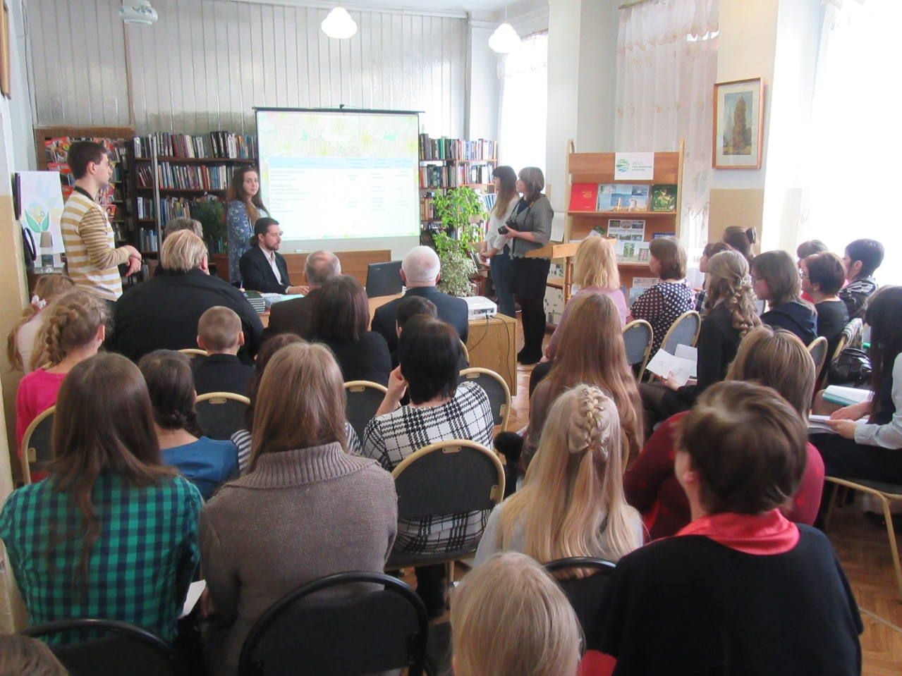
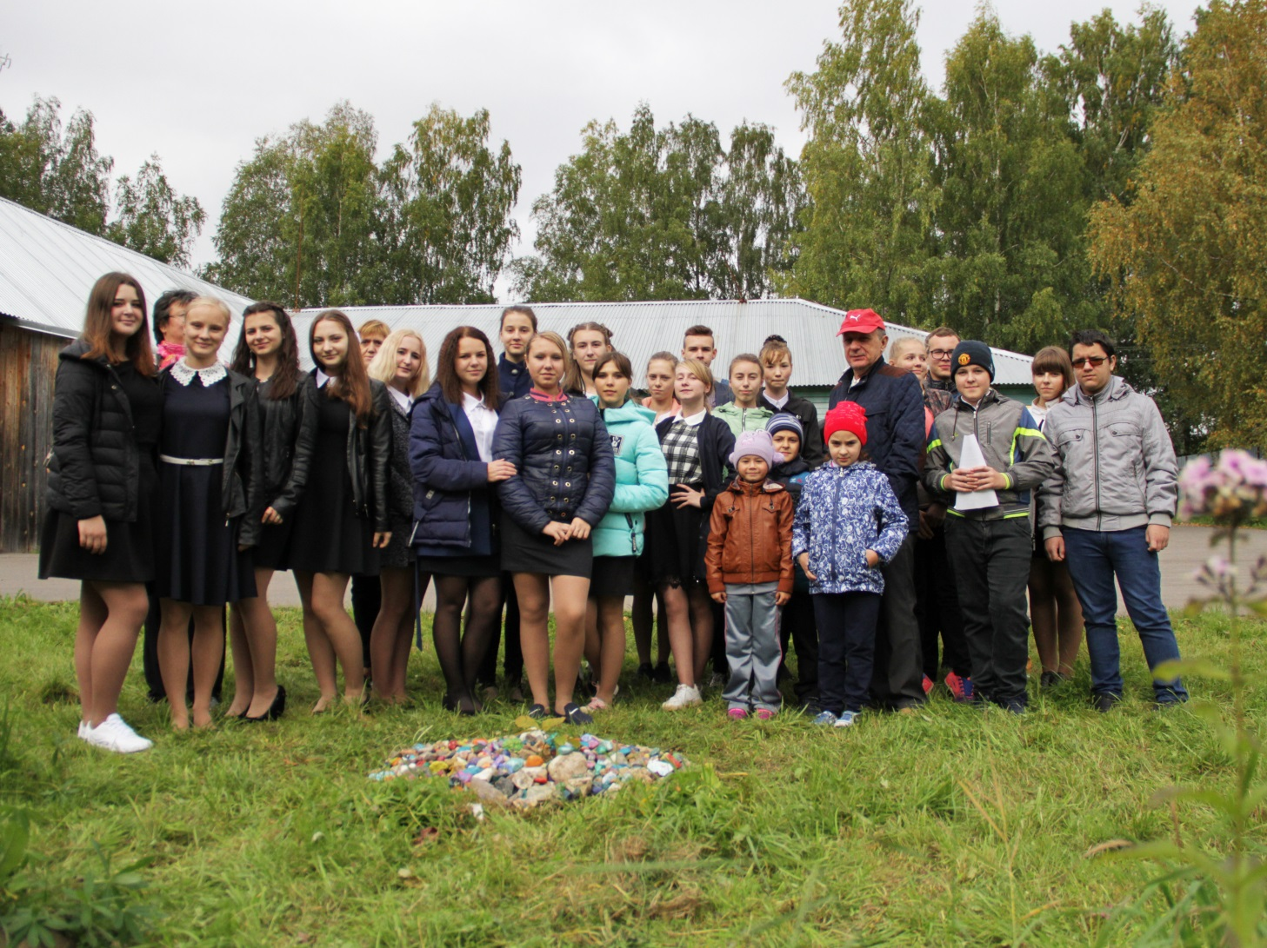
Наш девиз – Будущее создаём сегодня! Мы верим что это так, и хотим чтобы в это поверили как можно больше людей.

Slide 8
Наши планы
Расширение питомника растений и дальнейшее благоустройство территории школы и деревни;
Посадки деревьев в нашем районе, создание сельского парка;
Исследование и решение проблемы мусора в сельском поселении;
Создание школьного лесничества;
Разработка и реализация принципов экологической культуры в школе, а затем и в сельском поселении, районе и т.д.;
Установление контактов, общение и взаимодействие с большим числом коллективов и организаций.

Slide 9
Росток Будущего – vk.com/vvrost
Мы хотим:
Учиться, быть в курсе Ваших проектов;
Общаться, советоваться, знать Ваше мнение;
Информационную и спонсорскую поддержку.
Вышневолоцкий район, Ильинская оош

Slide 10
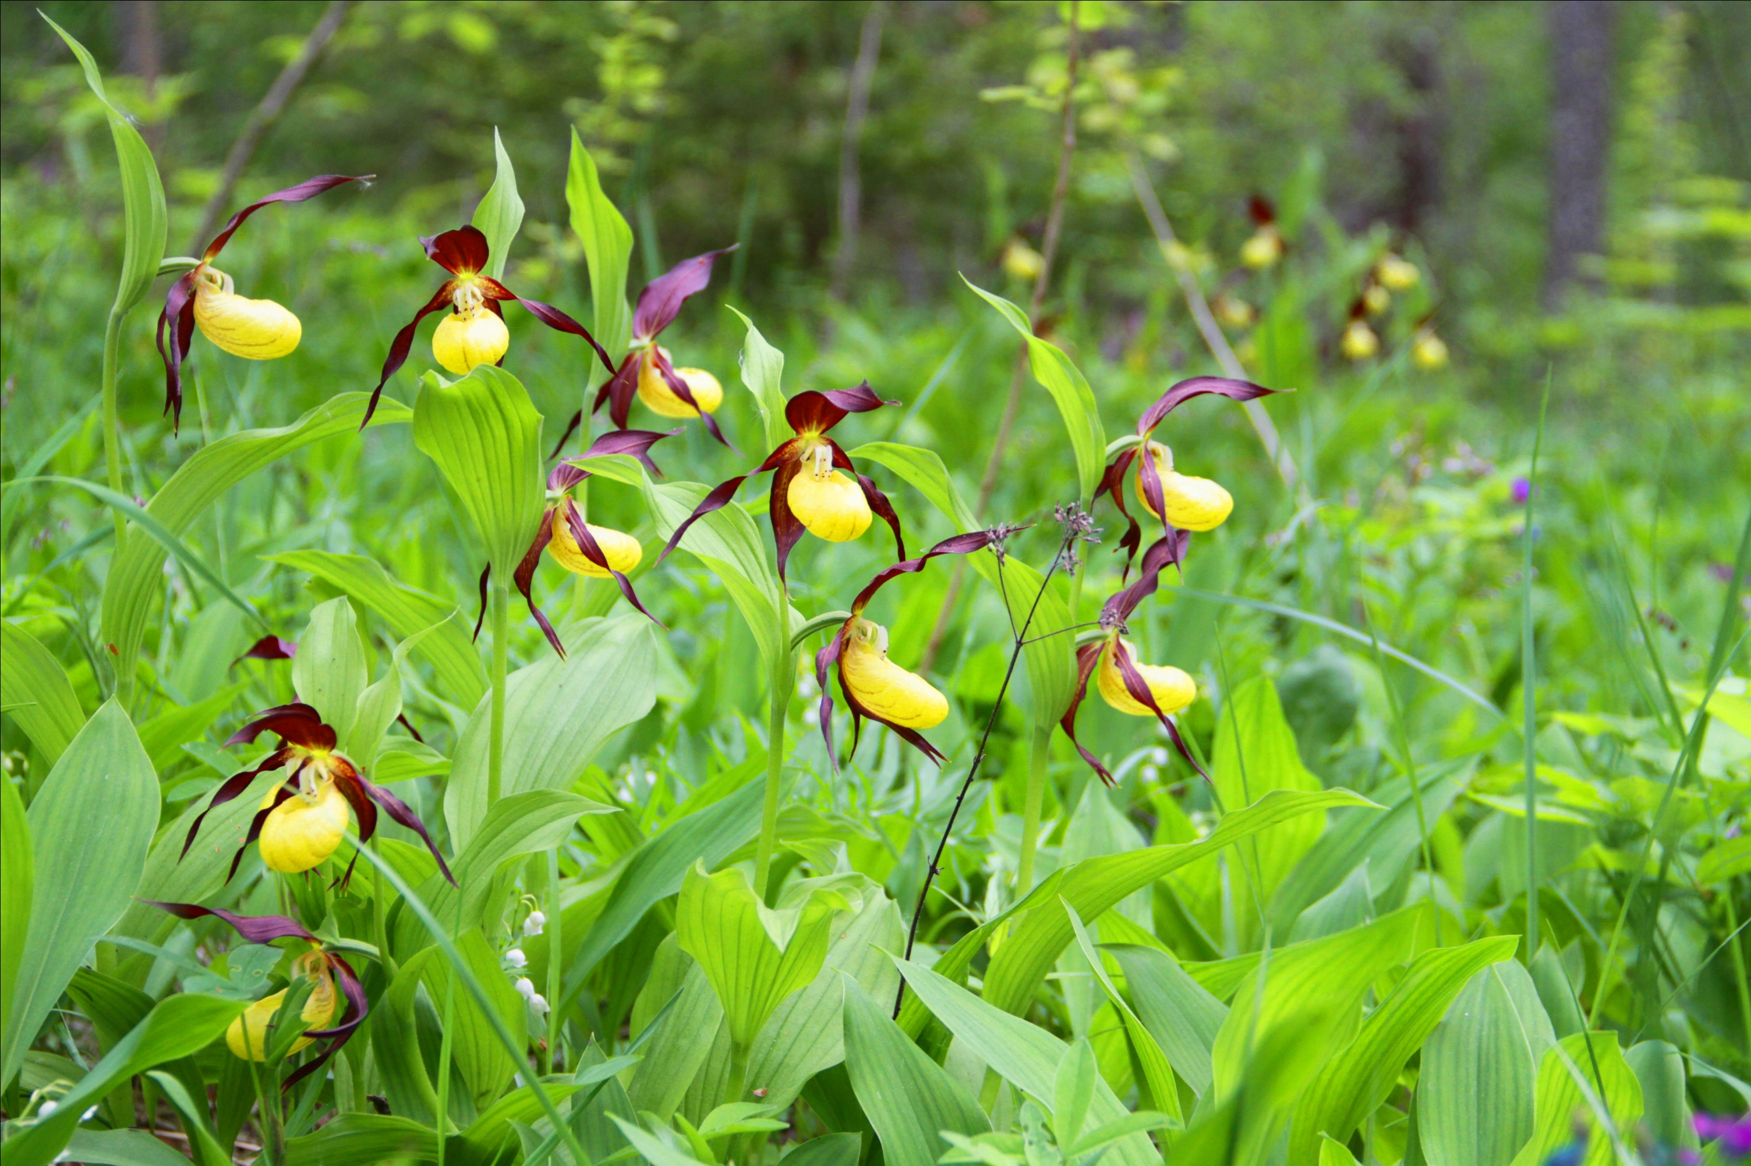
vk.com/vvrost

